Slide 1
İNSANDA EŞEYE BAĞLI KALITIM
İnsanlarda bazı karakterler sadece X kromozomu üzerinde bazıları sadece Y kromozomu üzerinde bazıları ise hem X hem de Y kromozomunda aktarılmaktadır.

Slide 2
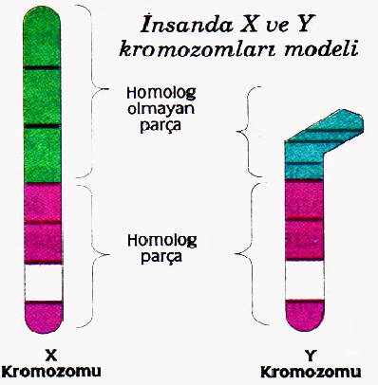

Slide 3
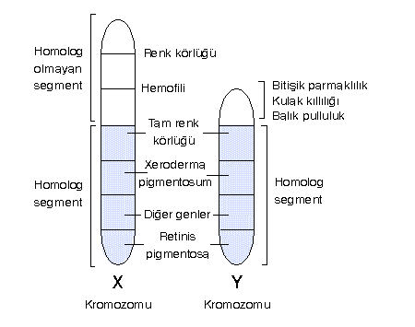

Slide 4
X kromozomu ile aktarılan karakterlerle ilgili olarak
Bir dişinin hasta olabilmesi için hem annesinden hem de babasından hastalık genini alması gerekir.
Hasta dişinin babası mutlaka hastadır.
Hasta bir kadının bütün erkek çocukları mutlaka hasta olur.

Slide 5
Y kromozomu ile aktarılan karakterler
Sadece erkeklerde görülür.
Hasta babanın sadece bütün erkek çocukları hastadır.
Genlerin baskınlığı veya çekinikliği önemli değildir. Çünkü etkilerini örtecek başka bir alel gen yoktur.

Slide 6
Sadece Y ile Aktarılanlar
Y kromozomunun X ile homolog olmayan bölgesinde aktarılan; kulak kıllılığı ayak parmaklarının yapışık olması balık pulluluk sakal - bıyık gibi bazı karekterlerdir.

Slide 7
Hem X Hem Y ile Aktarılanlar
X ve Y kromozomunun homolog bölgesindeki genlerle aktarılırlar. Otozomlardaki normal karakterler gibi kalıtılırlar. Yani hem erkek hem dişilerde aynı oranlarda görülebilirler. İnsandaki tam renk körlüğü ve diğer bazı göz rahatsızlıkları böyle aktarılır.

Slide 8
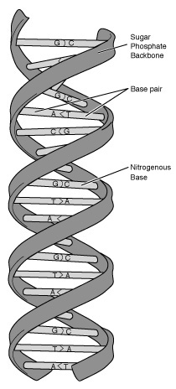
DNA
DNA,ebeveynlerden çocuğa fizksel özellikleri taşıyan genetik materyeldir.
RNA ise,DNA’dan bilgiyi alıp protein sentezinde kullanılmasını sağlar.
DNA ve RNA sarmallardır.

Slide 9
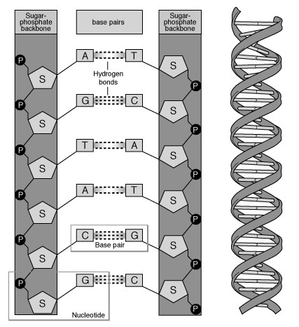

Slide 10
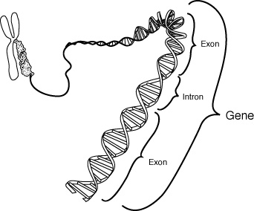
GEN

Slide 11
DNA’NIN YAPISI
DNA,dört organik bazdan,1 fosfat grubundan ve 1 şeker grubundan oluşur.
DNA çift zincirden oluşmuştur.
Yapısındaki dört organik bazın(adenin,timin,guanin,sitozin)diziliş şekilleri ve sayıları ile genetik bilgiler belirlenir.

Slide 12
DNA’NIN GÖREVLERİ
Ebeveynlerden çocuğa aktarılacak genetik bilgiyi taşır.
RNA protein sentezi için bilgiye ihtiyaç duyar.Eğer bu bilgi yoksa RNA sentez yapamaz. O yüzden DNA, RNA açısından çok önemli bir materyaldir.

Slide 13
RNA’NIN YAPISI
RNA,dört organik bazdan oluşmuştur. Fakat bu materyal tek zincirden oluşmuştur.
Yapısında bir baza sadece bir fosfat-şeker grubu denk gelmektedir.DNA’da ise bazlar çift halinde bulunur ve bir çift baza bir fosfat-şeker grubu denk gelmektedir.

Slide 14
RNA’NIN GÖREVLERİ
DNA’dan bilgiyi alır.Bunu işleyerek protein sentezi işleminde kullanır.
Çekirdekten bilgiyi alıp, sitoplazmaya taşır.

Slide 15
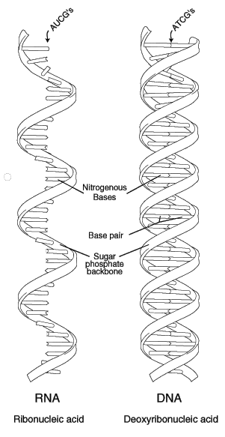
DNA-RNA FARKI
1. DNA nın yapısında 5 karbonlu şekerlerden deoksiriboz bulunurken,
RNA nın yapısında yine 5 karbonlu başka bir şeker olan riboz yeralır.
2. DNA da pirimidin bazlarından timin bulunurken, RNA da bu bazın yerine urasil bulunur.
3. Bazı virüsler dışında DNA daima çift sarmaldır, RNA ise tek zincir halindedir ancak tRNA nın bazı kısımlarında katlanarak çift sarmal halinde bulunur.
4. DNA kalıtsal bilgiyi taşıyan moleküldür. RNA ise bazı virüsler
dışında kalıtsal bilgiyi taşımaz, yapısal fonksiyon görür ya da protein sentezinde genetik bilginin DNA dan proteine aktarılmasında kalıp yaparak aracı rol oynar.
5. DNA da adenin sayısı timine, guanin sayısı sitozine eşit iken, RNA daki bazlar arasında böyle bir oran söz konusu değildir.
6. RNA molekülleri genellikle DNA moleküllerinden daha kısadır

Slide 16
DNA ve RNA nın Karşılaştırılması
Kriterler | DNA | RNA
Kendine ait bazı | Timin | Urasil
Kendine ait şekeri | Deoksiriboz | Riboz
Görevi | Metabolizmayı, bölünmeyi, büyümeyi ve kalıtsal karakterlerin aktarılmasını sağlar. | Sadece protein sentezinde görev alır.
Kendini eşleme özelliği | Eşleyebilir. | Eşleyemez.
Yapısı | İki zincirli sarmal | Tek zincirli

Slide 17
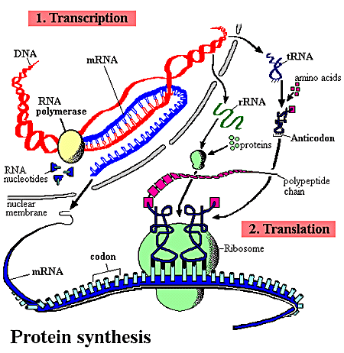
PROTEİN SENTEZİ

Slide 18
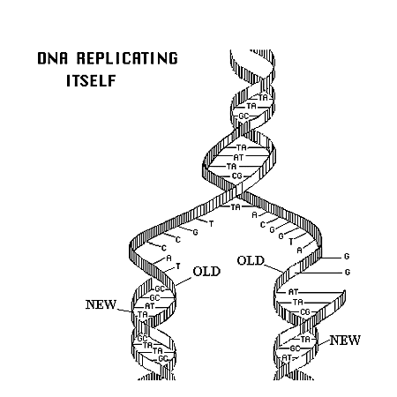
DNA’NIN KENDİNİ EŞLEMESİ
DNA,hücrede bulunan serbest bazlardan alır ve kendini kopyalar.

Slide 19
DNA KENDİNİ EŞLERKEN;
Vücut radyasyona maruz kalmışsa,
Vücutta uyuşturucu madde,sigara,alkol bağımlılığı varsa,
DNA kendini eşlerken hata yapar.

Slide 20
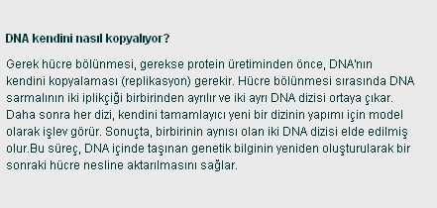

Slide 21
DNA’nın kendini eşlemesi şöyle olur:
DNA zinciri açılır.
Karşısına yeni nükleotid zinciri gelir. Adeninin karşısına timin,
Guaninin karşısına sitozin gelir.
Sonuçta bir DNA’dan iki DNA oluşur.
Oluşan DNA’lar birbirinin aynısıdır.

Slide 22
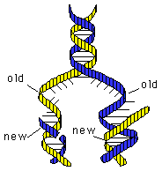
ESKİ
ZİNCİR
ESKİ
ZİNCİR
YENİ
ZİNCİR
YENİ
ZİNCİR

Slide 23
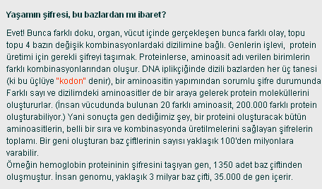

Slide 24
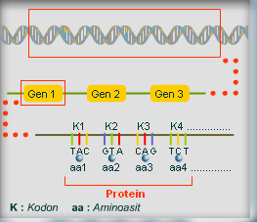

Slide 25
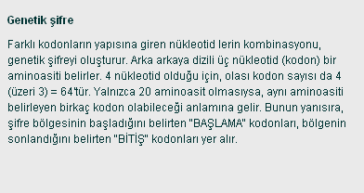

Slide 26
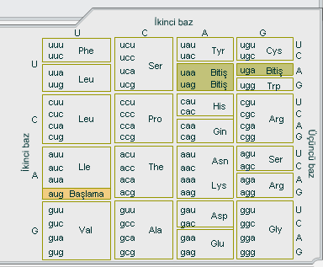

Slide 27
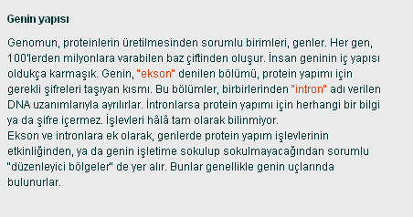

Slide 28
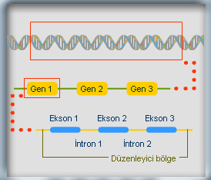

Slide 30
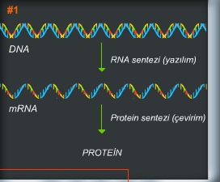

Slide 31
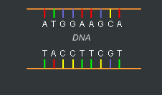

Slide 32
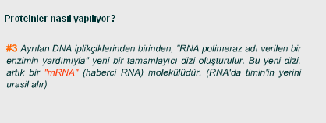
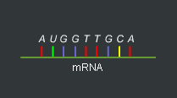

Slide 33
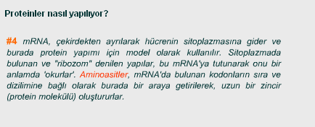
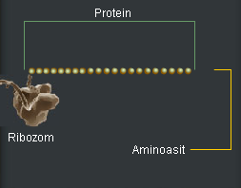

Slide 34
RNA VE PROTEİN SENTEZİ
Sentezlenen
protein
mRNA
Ribozom

Slide 35
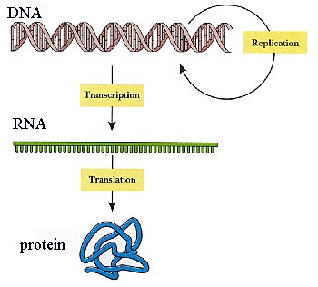

Slide 36
Protein sentez sırasına SENTRAL DOGMA adı verilir.
DNA
m-RNA
PROTEİN
TRANSKRİPSİYON
(Yazma )
REPLİKASYON
TRANSLASYON
( Okuma )

Slide 37
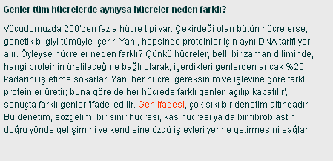

Slide 38
RNA (ribonükleik asit)
DNA’daki genetik bilgiyi bir fonksiyonel proteine dönüştürmekte aracı rol oynayan nükleik asittir
RNA molekülü çift sarmallı değil tek zincir şeklindedir; bazen firkete modeli gibi çeşitli modeller oluşturabilir

Slide 39
RNA çeşitleri
haberci RNA (messenger RNA, mRNA)
taşıyıcı RNA (transfer RNA, tRNA)
ribozomal RNA (rRNA)

Slide 40
haberci RNA (messenger RNA, mRNA)
protein sentezi için gerekli genetik mesajı nükleustaki DNA’dan sitoplazmadaki ribozomlara taşıyan RNA’lardır. Protein sentezi için kalıp görevi görür.
mRNA üzerindeki, her biri bir amino aside uyan üçlü baz gruplarına kodon denir.

Slide 41
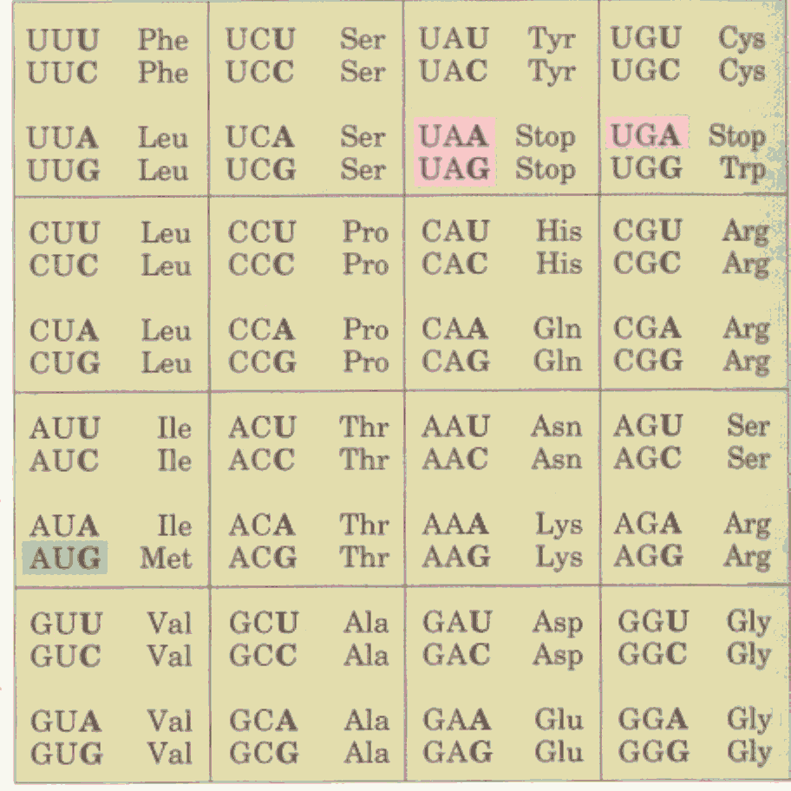

Slide 42
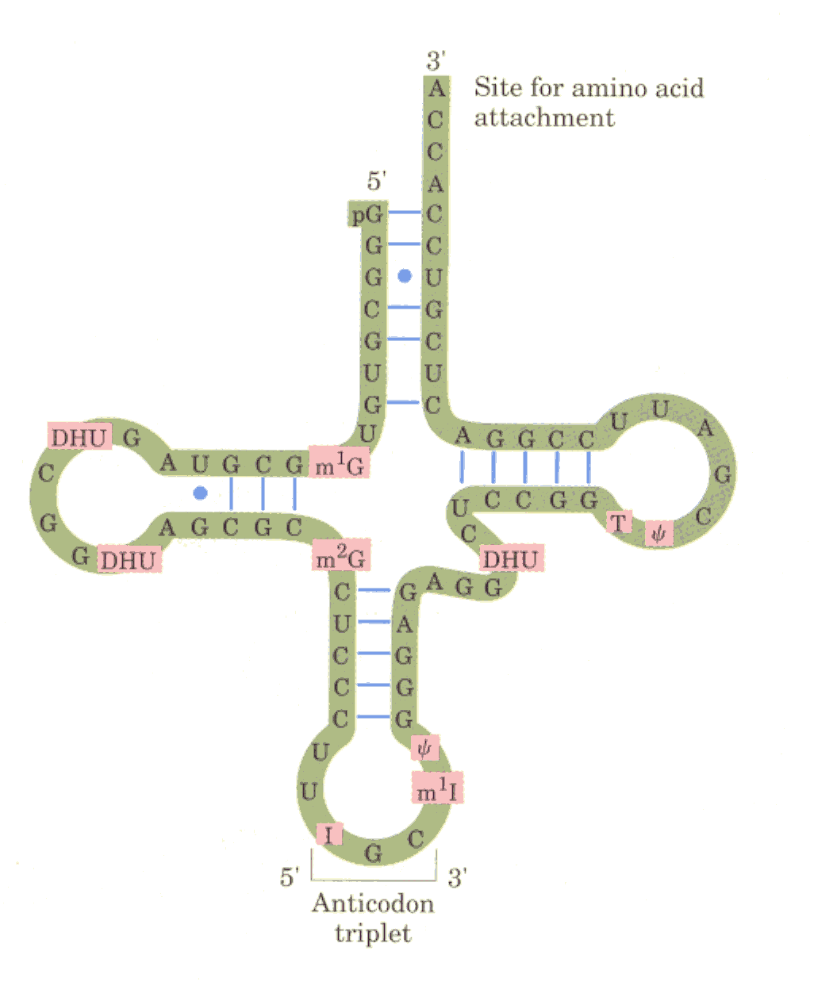
tRNA (transfer RNA, taşıyıcı RNA)
sekonder yapıları yonca yaprağı şeklinde olan RNA’dır
protein sentezine girecek amino asitleri sentez yerine taşır.

Slide 43
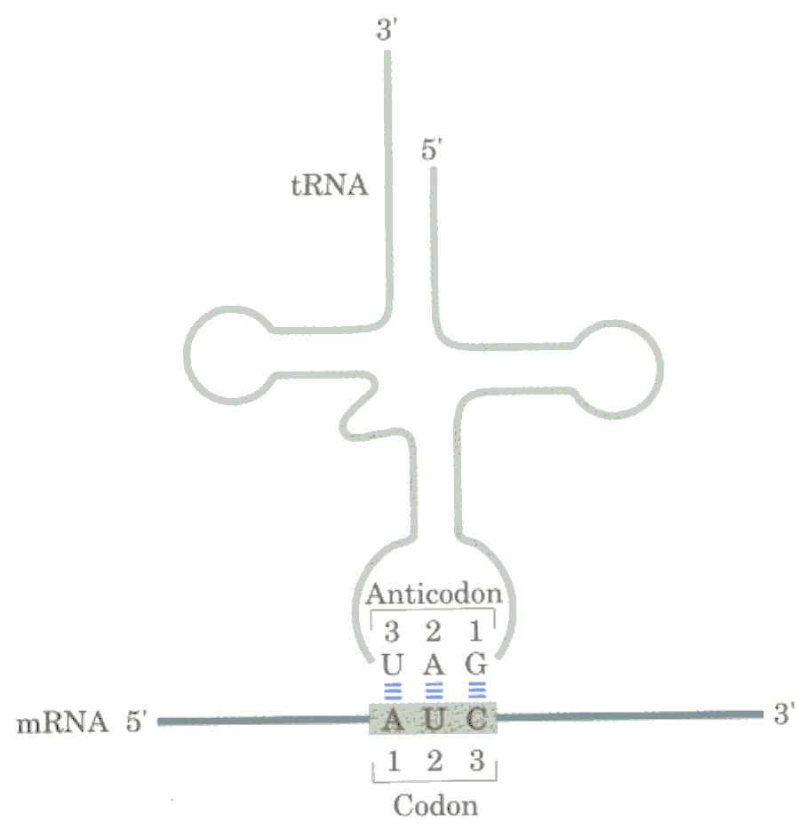
Bir antikodondaki bazlar, protein sentezi için kalıp görevi gören mRNA’nın üzerinde bulunan, tRNA ile taşınan amino aside uyan kodondaki bazların tamamlayıcısıdırlar
Ile taşır
AUC Ile’ne uyar

Slide 44
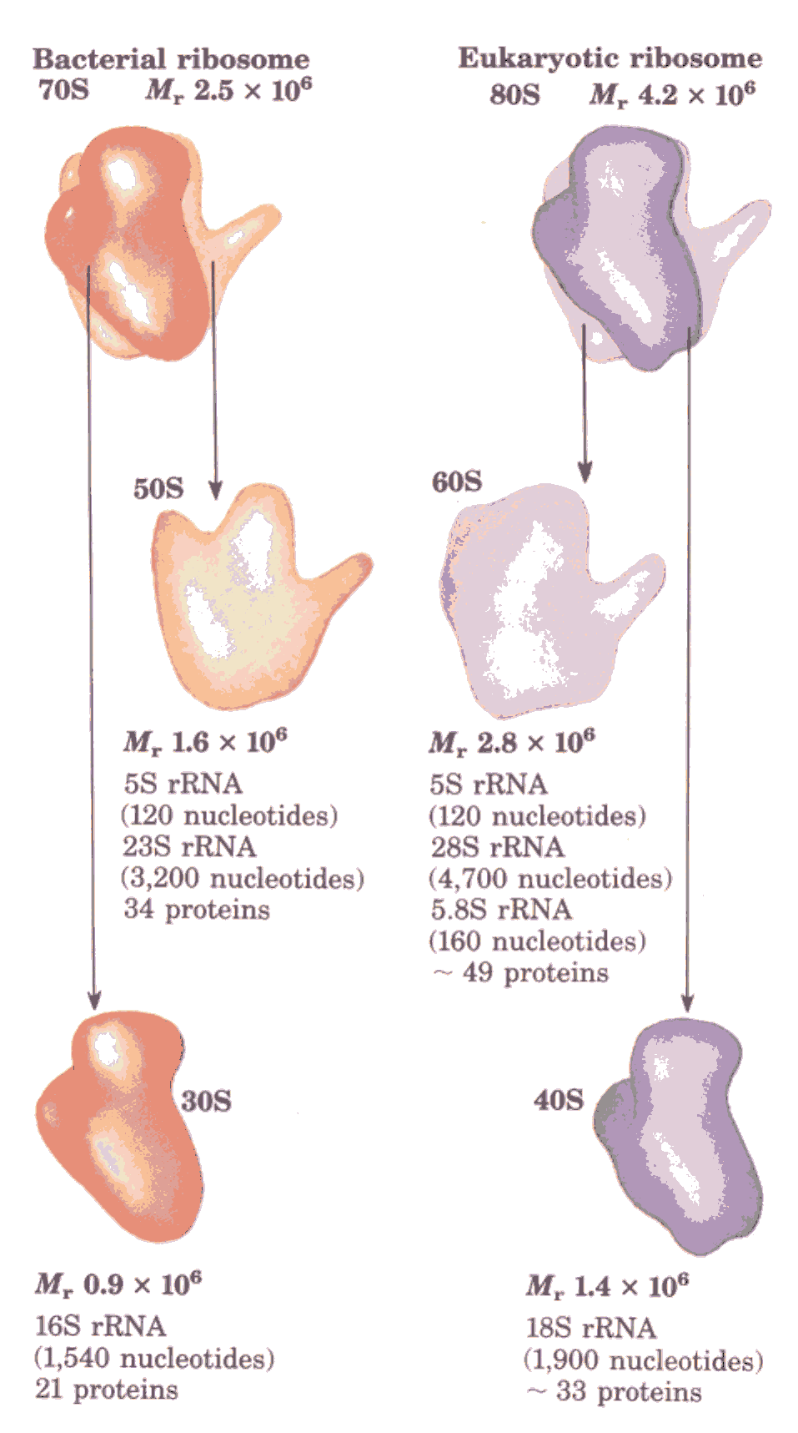
rRNA (Ribozomal RNA)
ribozomların yapısındaki RNA’dır;
Svedberg ünitesi (S) olarak belli sedimantasyon katsayılarına sahip olan çeşitli rRNA’lar kombine olarak ribozomları oluştururlar

Slide 45
Nükleik asitlerin reaksiyonları
DNA’nın nükleotid dizisi, organizmanın protein moleküllerinin tümünün sentezinde bilgi kaynağıdır
DNA molekülü, sakladığı genetik bilgilerin sonraki nesillere aktarılması için kendi kopyasını oluşturur (replikasyon).
Bir protein molekülüne ait olarak DNA’da saklanan genetik bilgiler, önce bir RNA molekülünün sentezi suretiyle kopyalanır veya yazılır (transkripsiyon).
transkripsiyonla RNA’ya kopyalanmış olan genetik bilgiler daha sonra okunarak bir protein molekülü haline çevrilir (translasyon).
Transkripsiyon ve translasyon olaylarının toplamı gen ifadesi (gen ekspresyonu) olarak adlandırılır.

